Slide 1

Интегративное наставничество в профессиональном обучении и социализации лиц с расстройствами аутистического спектра
Автор практики: Шарабарина Христина Александровна, аналитик РУМЦ СПО на базе КГБПОУ «Красноярский колледж отраслевых технологий и предпринимательства»

Slide 2
Студенты с расстройствами аутистического спектра (далее – РАС) сталкиваются с трудностями в социализации, освоении профессии и последующей интеграции в социум из-за отсутствия адаптированного формата развития и дефицита индивидуальной поддержки
Внедрение интегративного наставничества для развития «мягких навыков», освоения профессии и социализации
Планируется завершение обучения в колледже у 100% студентов с РАС, улучшение навыков общения. Организация сопровождаемого трудоустройства лиц с РАС
Проблема:
Решение:
Результат:
ИДЕЯ ПРАКТИКИ

Slide 3
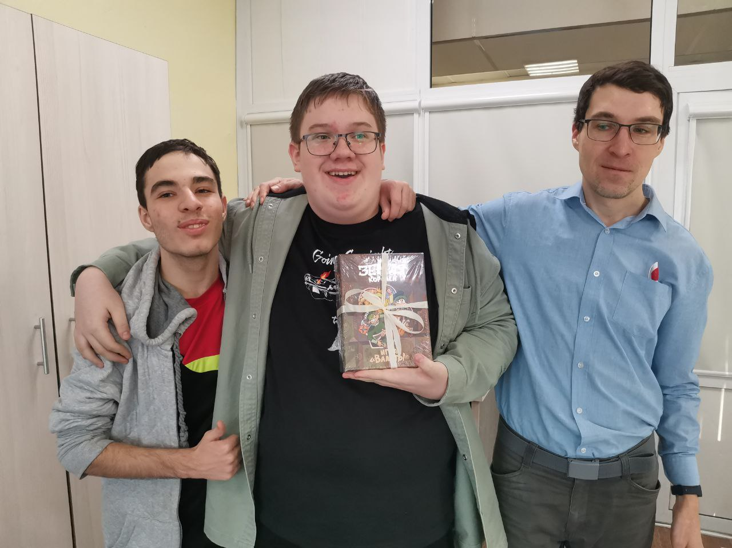
ПОЧЕМУ НАСТАВНИЧЕСТВО?
-Обеспечения индивидуального подхода;
-Создания поддерживающей среды;
-Развития навыков общения и социализации лиц с РАС;
-Повышения эффективности профессиональной подготовки;
-Интеграция в социум.
Необходимость:
СИСТЕМА ИНТЕГРАТИВНОГО НАСТАВНИЧЕСТВА позволяет осуществлять социально-педагогическую и методическую поддержку участников образовательных отношений

Slide 4
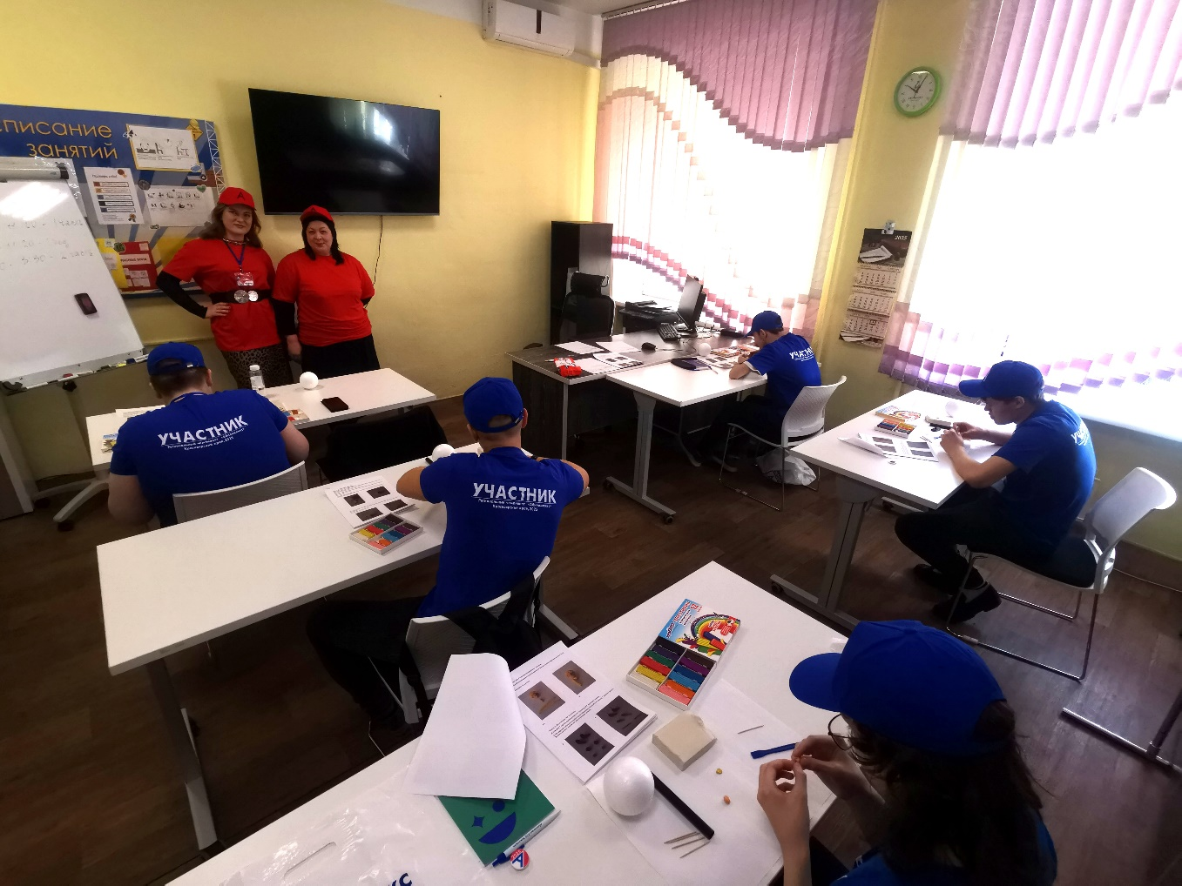
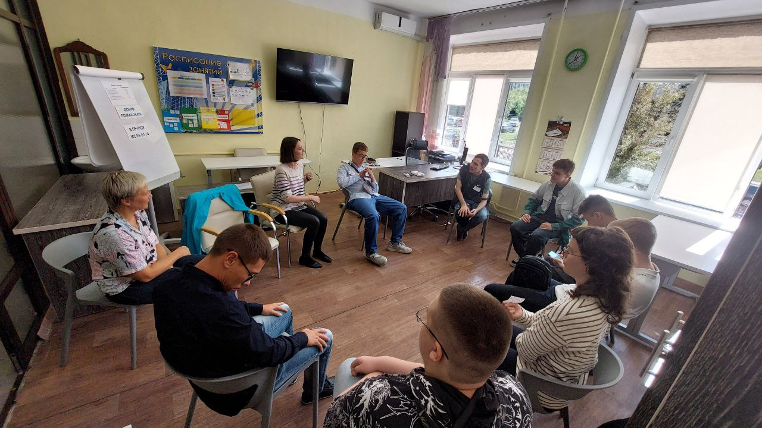
1.Система мотивации
2.Адаптивная коммуникативная среда
3.Партнерство и сотрудничество
4.Повышение квалификации
5.Методическая поддержка
6.Психолого-педагогическое сопровождение
7.Система мониторинга
8.Гибкость
ФАКТОРЫ УСПЕХА

Slide 5

ТЕКУЩИЕ РЕЗУЛЬТАТЫ:
УРОВЕНЬ
ВОВЛЕЧЕННОСТИ
ДОСТИЖЕНИЯ
В УЧЕБЕ
ПРОФЕССИОНАЛЬНЫЙ РОСТ НАСТАВНИКОВ
ПОЛОЖИТЕЛЬНАЯ ОБРАТНАЯ СВЯЗЬ
ВКЛАД В ФОРМИРОВАНИЕ ИНКЛЮЗИВНОЙ КУЛЬТУРЫ
РАЗВИТИЕ СОЦИАЛЬНЫХ И
ЭМОЦИОНАЛЬНЫХ НАВЫКОВ

